Slide 1










Slide 2

Giới thiệu máy tính cầm tay của em?
Hãy cho 1 ví dụ về một phép tính, sử dụng máy tính cầm tay để tính.

Slide 3


Slide 4
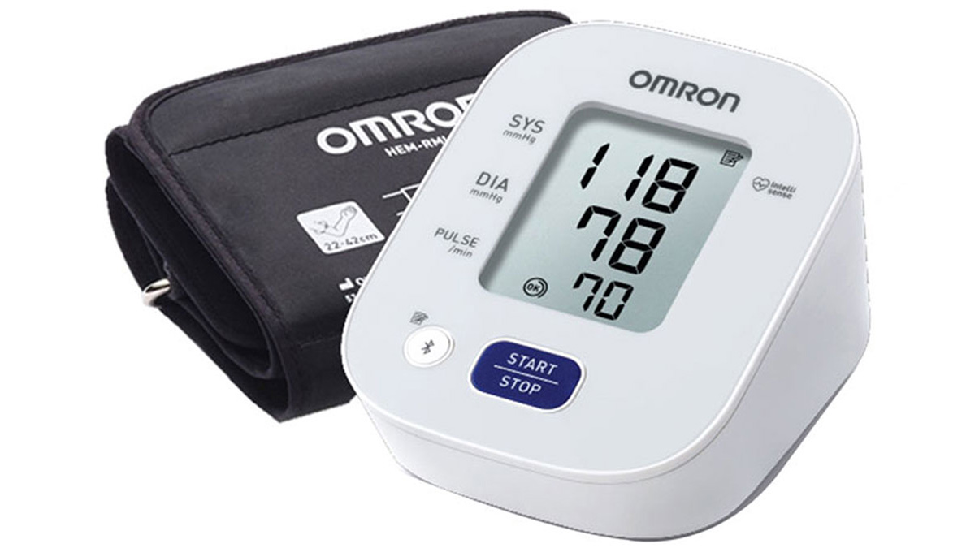
Giá niêm yết: 780 000 đồng
HOÀN 5% CHO KHÁCH HÀNG MUA HÀNG NGÀY HÔM NAY
Notes:
Chốt dang toán và các sử dụng máy tính cầm tay để tính vưới dạng toán này.

Slide 5

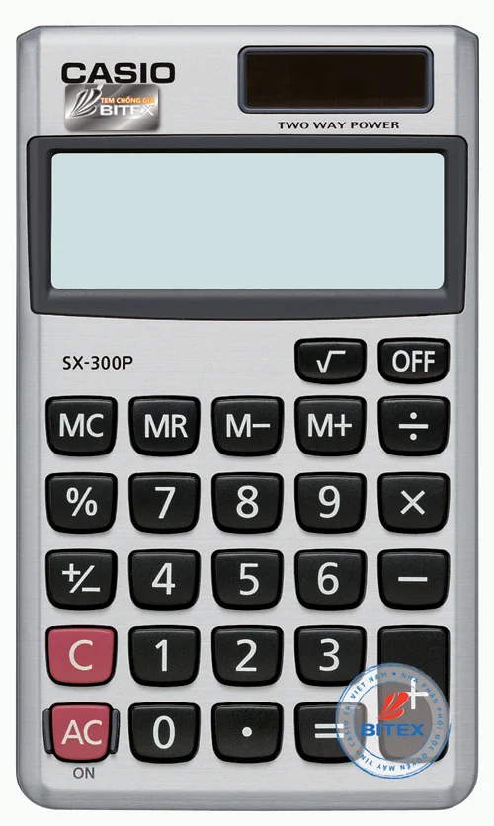
Ví dụ 2: Tính tỉ số phần trăm của 3 và 40.
Notes:
Chốt dang toán và các sử dụng máy tính cầm tay để tính vưới dạng toán này.

Slide 6

Ví dụ 2: Tính tỉ số phần trăm của 3 và 40.
- Lần lượt ấn các phím
- Màn hình xuất hiện kết quả 7,5. Vậy tỉ số phần trăm của 3 và 40 là 7,5 %

Slide 7
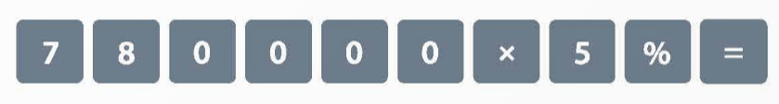
Ví dụ 1: Tính 5 % của 780 000.
Ví dụ 2: Tính tỉ số phần trăm của 3 và 40.
- Lần lượt ấn các phím
- Lần lượt ấn các phím
- Màn hình xuất hiện kết quả 39 000.
Vậy 5% của 780 000 là 39 000.
- Màn hình xuất hiện kết quả 7,5.
Vậy tỉ số phần trăm của 3 và 40 là 7,5 %
Notes:
So sánh c ách sử dụng máy tính cầm tay để thực hiện 2 dạng toán.

Slide 8
a) Ví dụ 1: Tính 5 % của 780 000.
Lần lượt ấn các phím
Màn hình xuất hiện kết quả 39 000. Vậy 5% của 780 000 là 39 000.

Slide 9


Slide 10
1
Sử dụng máy tính cầm tay để tính:
a) 8% của 35 b) 32% của 4

Slide 11
2
Sử dụng máy tính cầm tay để tính tỉ số phần trăm của :
a) 16 và 80 b) 38 và 125

Slide 12


Slide 13
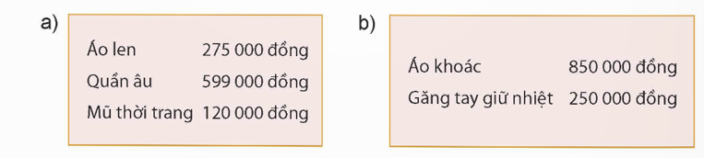
Một cửa hàng áp dụng chính sách khuyến mại hoàn tiền 10% cho mọi đơn hàng từ 1 000 000 đồng trở lên. Hãy tính số tiền được hoàn của mỗi hóa đơn sau:
1

Slide 14
Chú Năm gửi 250 000 000 đồng vào ngân hàng với lãi suất 8% một năm. Hãy sử dụng máy tính cầm tay để tính số tiền lãi mà chú nhận được sau một năm.
2

Slide 15
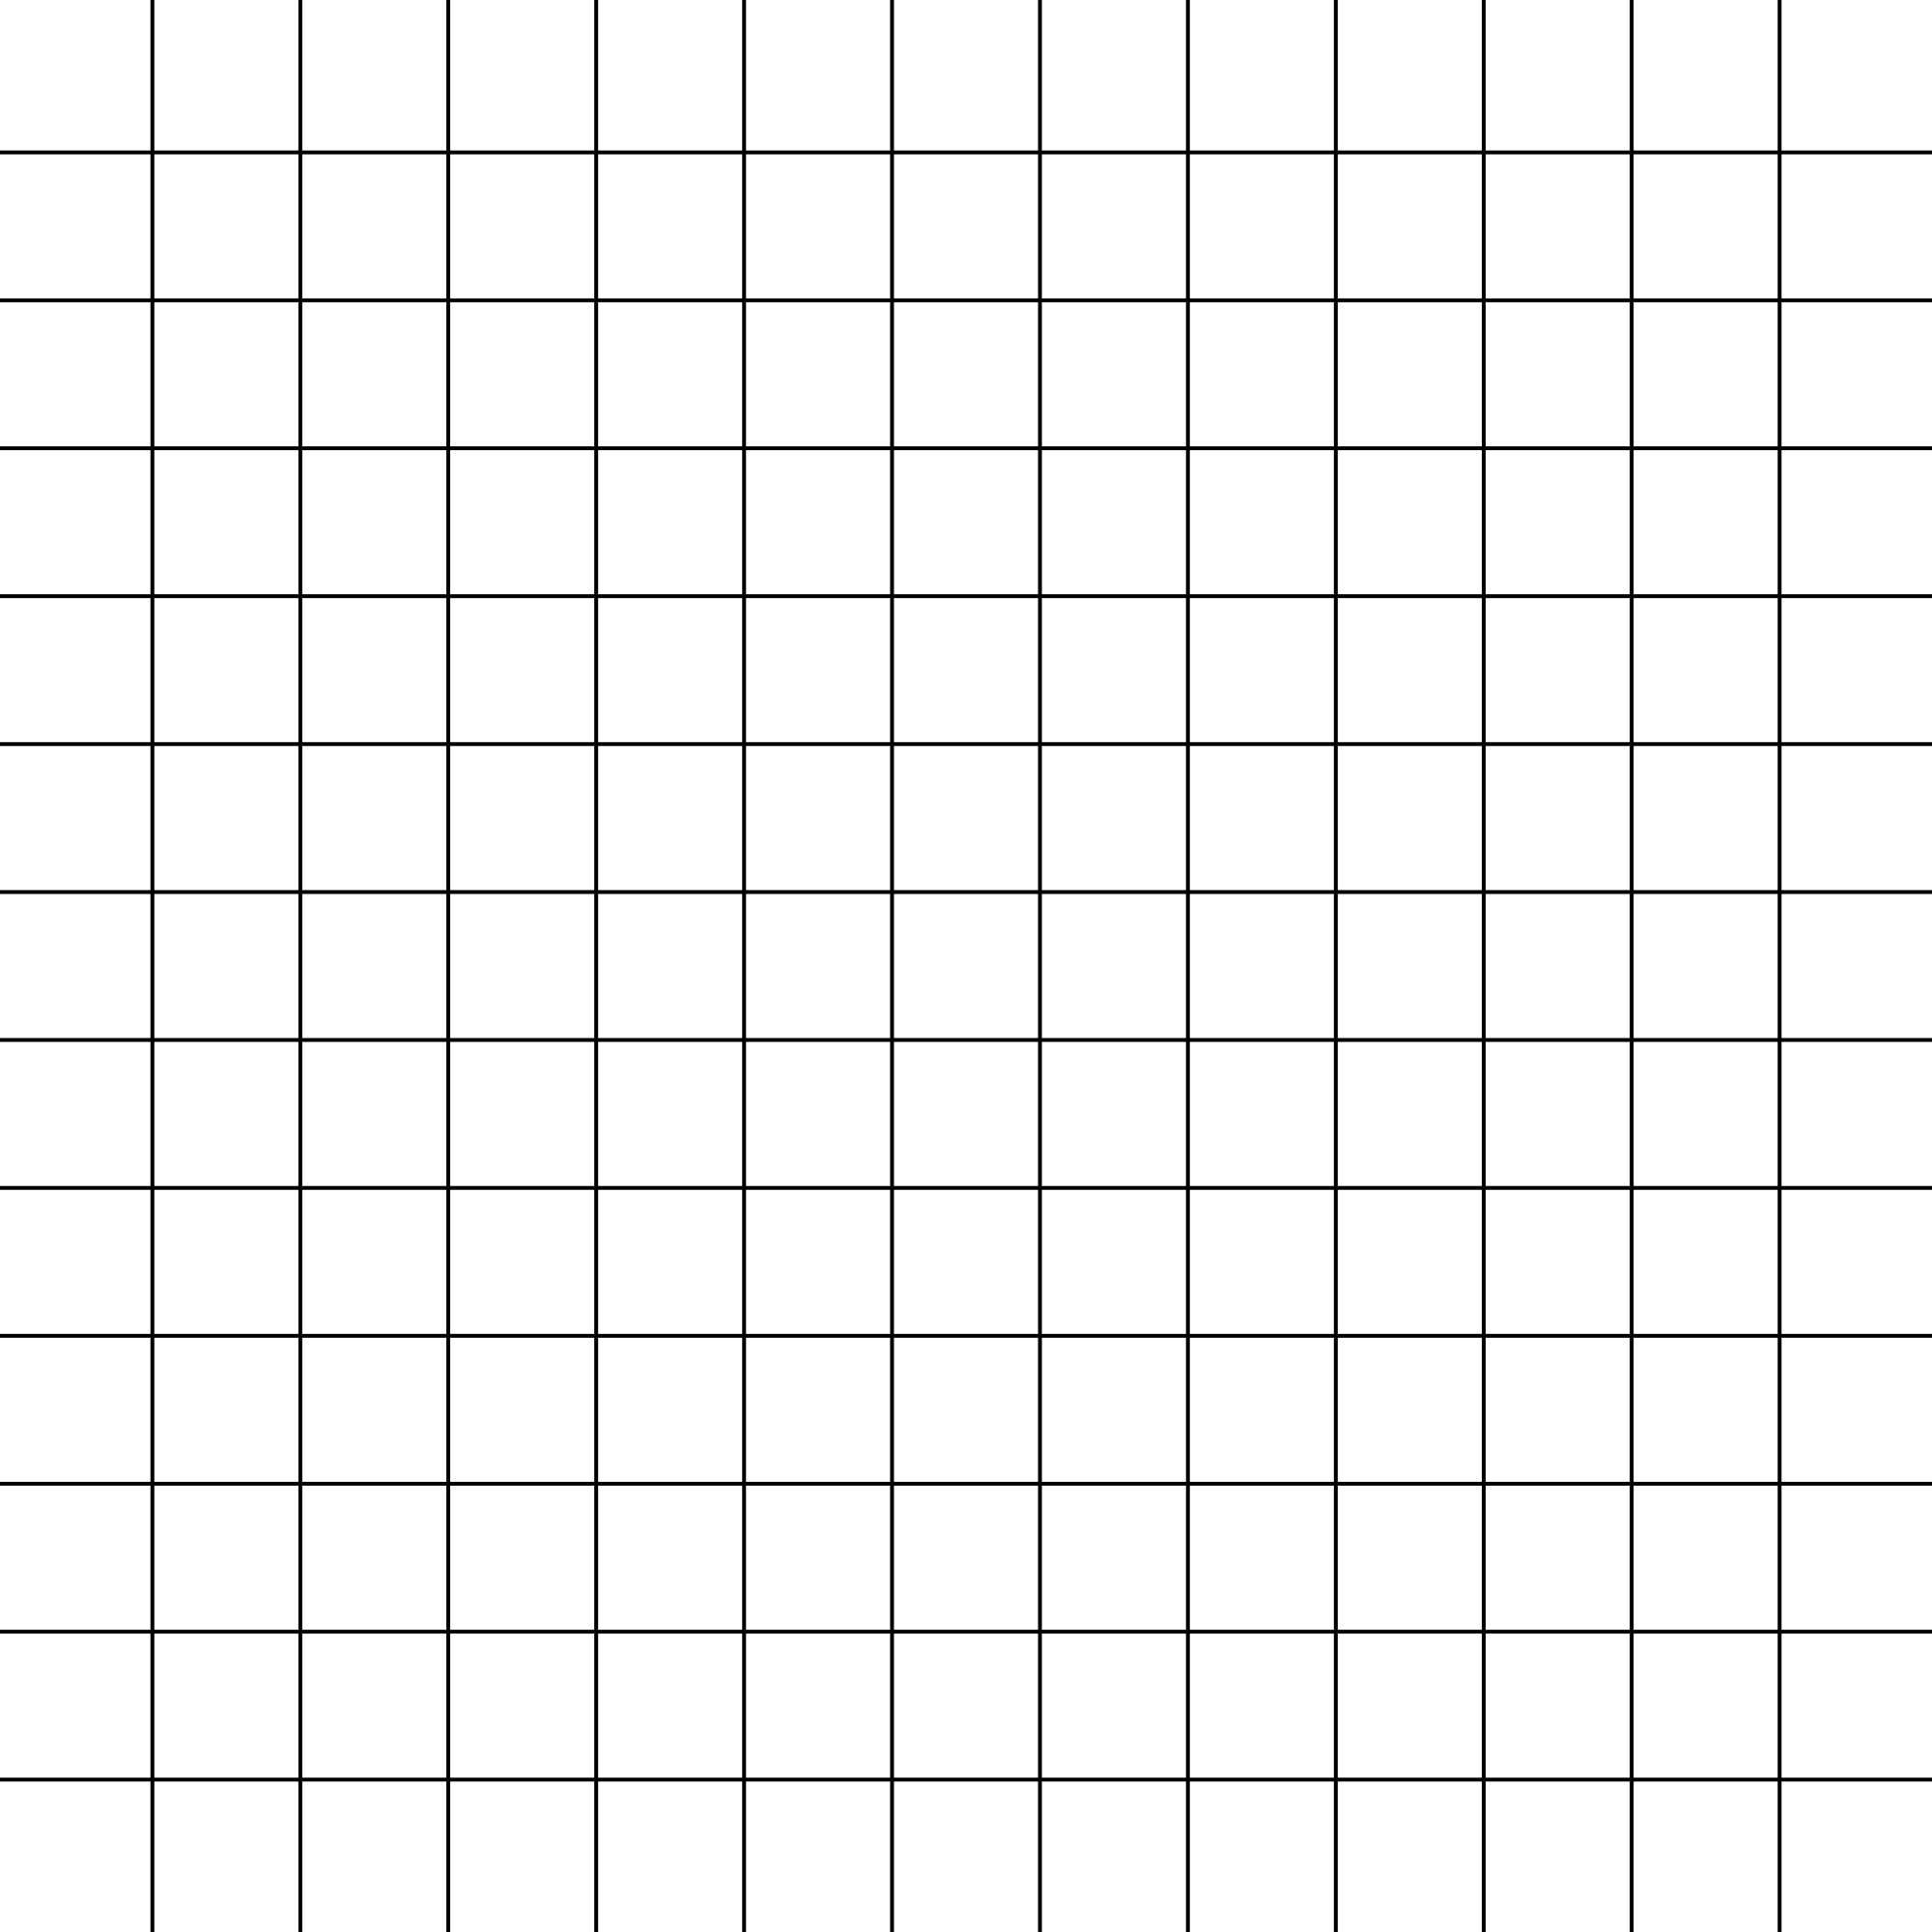





Slide 16
1
Sử dụng máy tính cầm tay để tính:
a) 8% của 35 b) 32% của 4
= 35 x 8% = 2,8
= 4 x 32 % = 1,28.

Slide 17
2
Sử dụng máy tính cầm tay để tính tỉ số phần trăm của :
a) 16 và 80 b) 38 và 125
= 16 : 80%
= 20 %
= 38 : 125%
= 30,4 %

Slide 18
Một cửa hàng áp dụng chính sách khuyến mại hoàn tiền 10% cho mọi đơn hàng từ 1 000 000 đồng trở lên. Hãy tính số tiền được hoàn của mỗi hóa đơn sau:
1
Ta có : 275 000 + 599 000 + 120 000 = 994 000 ( đồng).
Hóa đơn 1 không được hoàn tiền vì tổng giá trị hóa đơn < 1 000 000
Hóa đơn 2: Tổng giá trị hóa đơn là:
850 000 + 250 000 = 1 100 000 (đồng).
Vậy ta tính số tiền được hoàn như sau: 1 100 000 x 10% = 110 000 (đồng).

Slide 19
Chú Năm gửi 250 000 000 đồng vào ngân hàng với lãi suất 8% một năm. Hãy sử dụng máy tính cầm tay để tính số tiền lãi mà chú nhận được sau một năm.
2
Bài giải:
250 000 000 x 8 % = 20 000 000 (đồng)
Vậy sau 1 năm bác nhận được số tiền lãi là 20 000 000 đồng.

Slide 20



Câu 1: Tính: 28 459 + 17 409 = ?
A. 45 868
B. 45 878
C. 45 888
D. 45 858

Slide 21
Câu 2: Tính giá trị biểu thức:
1230 – 34 x 6 = ?
A. 1 016
B. 1 126
C. 1 025
D. 1 026

Slide 22
Câu hỏi 3: Kết quả của phép tính:
720,3 – 4,5 x 100 =?
A. 71 580
B. 270,3
D. 2 730
C. 7 158

Slide 23
Câu hỏi 4: Đội văn nghệ của một trường tiểu học có 96 bạn trong đó có 72 bạn nữ. Tính tỉ số phần trăm của số bạn nam và các bạn trong đội văn nghệ.
A. 25%.
B. 75%.
C. 54%.
D. 45%.

Slide 24

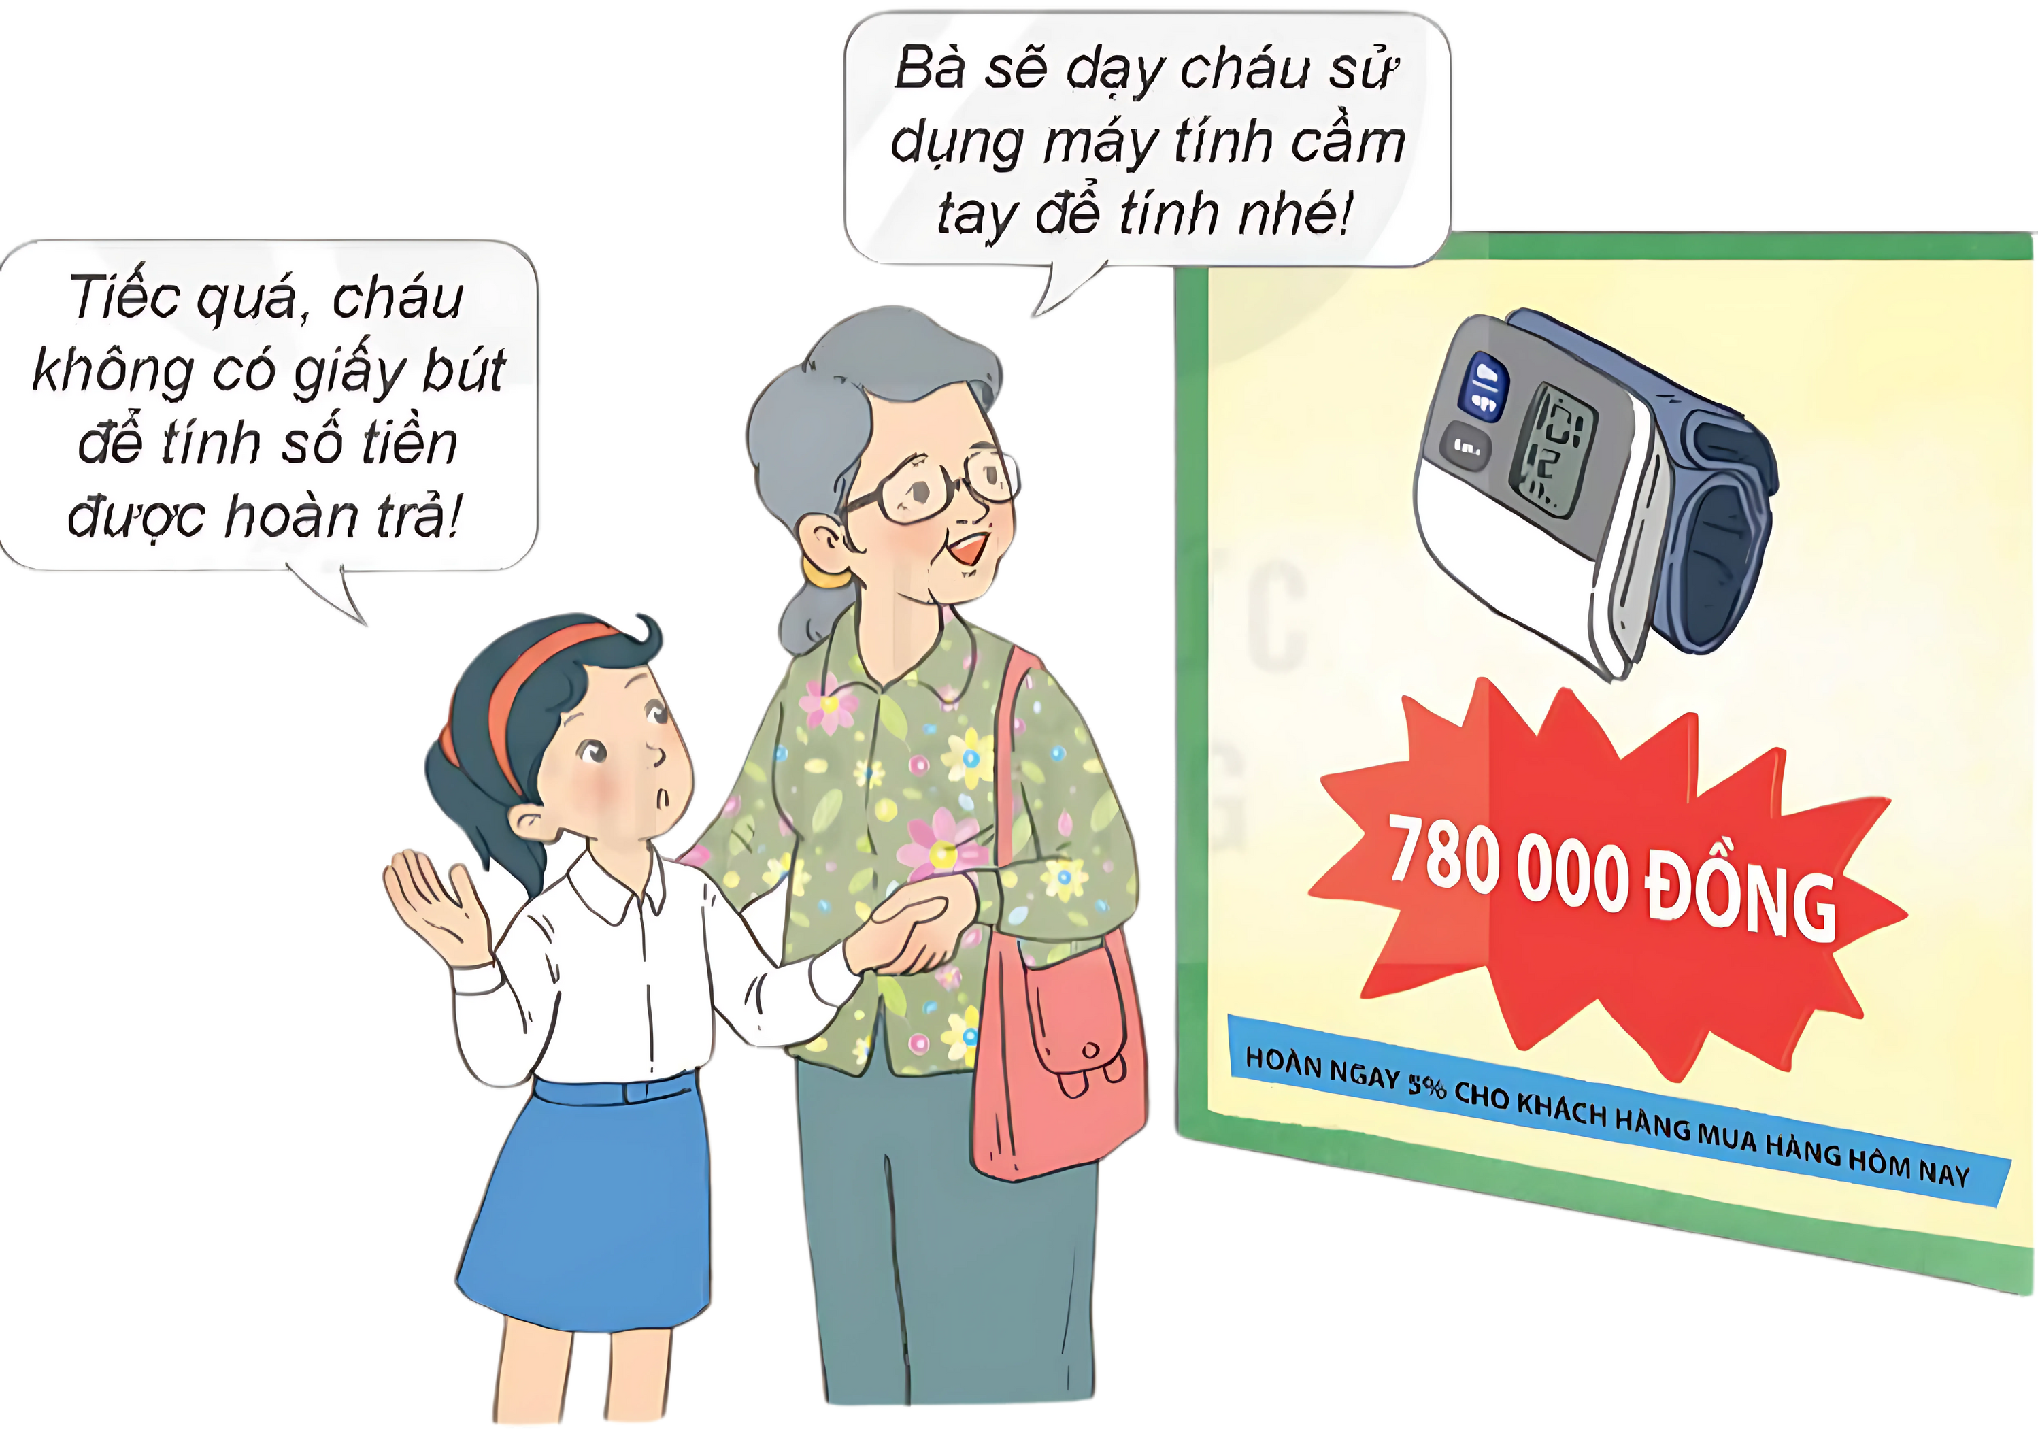


Slide 25
a) Ví dụ 1: Tính 5 % của 780 000.
Lần lượt ấn các phím
Màn hình xuất hiện kết quả 39 000. Vậy 5% của 780 000 là 39 000.

